Slide 1


Justificatif-type de Mandat SIEG HLM
repères
Europe / SIEG
#SIEGHLM
Mode d’emploi

Slide 2


Slide 3

Mandat SIEGHLM
Rappel des dispositions 2012/21/UE
Composantes du mandat SIEGHLM
CCH
Agrément
CUS
Conventions APL
Compensations et contrôles / opération
Annexes : pièces justificatives, CCH, liste des compensations, rapports bisannuels FR

Slide 4
Contrôles / opération d’investissement
repères
Europe / SIEG
#SIEGHLM
Mode d’emploi

Slide 5


SIEGHLM : Décodeur
#SIEGHLM – Mode d’emploi FR – Aides à l’investissement - contrôles / opération
Opérations co-financées par le FEDER
Contrôles SIEG intégrés à LOLA (Agrément)
Contrôles propres à l’Outre Mer
Initiatives juridiques régionales
Contrôles des projets financés par la BEI,
Garanties publiques de l’UE « InvestEU »

Slide 6
Décision CE 2005, révisée en 2011, en 2021 ?
Art.106.2 TFUE
Contrôles réguliers d’absence de surcompensation :
Article 6
Contrôle de la surcompensation
1 Les États membres veillent à ce que la compensation octroyée pour la prestation du SIEG remplisse les conditions énoncées dans la présente décision et, notamment, que l’entreprise ne bénéficie pas d’une compensation excédant le montant déterminé conformément à l’article 5. Ils fournissent des éléments de preuve à la Commission, sur demande de celle-ci. Ils procèdent, ou font procéder, à des contrôles réguliers, au minimum tous les trois ans pendant la durée du mandat et au terme de celui-ci.

Slide 7
Décision CE 2005, révisée en 2011, en 2021 ?
Art.106.2 TFUE
Contrôles réguliers d’absence de surcompensation
Article 6
Contrôle de la surcompensation
2 Si une entreprise a bénéficié d’une compensation excédant le montant déterminé conformément à l’article 5, l’État membre exige de l’entreprise concernée qu’elle rembourse toute surcompensation éventuelle. Les paramètres de calcul de la compensation sont mis à jour pour l’avenir. Lorsque le montant de la surcompensation ne dépasse pas 10 % du montant de la compensation annuelle moyenne, la surcompensation peut être reportée sur la période suivante et déduite du montant de la compensation due pour cette période.

Slide 8
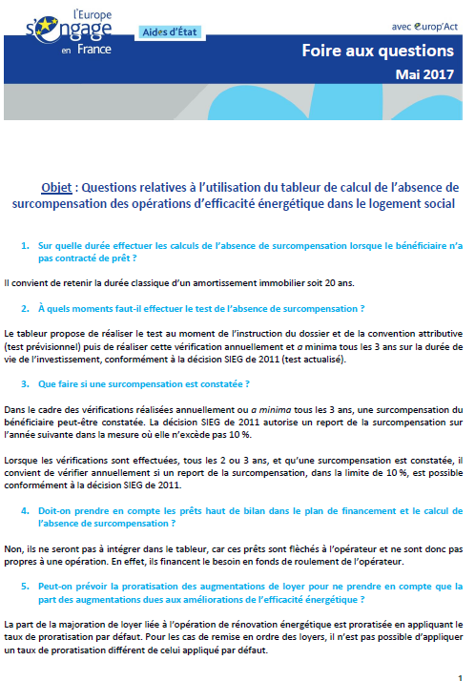
Contrôles / opération FEDER
FEDER = Respect du droit UE
Préfets puis Conseils Régionaux
Plan de reprise HLM pour non-conformité
Tableur Compensation / Datar DHUP
Tableurs actualisés / CGET DHUP DG Regio
FAQ CGET aux autorités de gestion
Justificatif-type de Mandat SIEGHLM FEDER
Instruction + règlement du solde

Slide 9

Un contrôle à l’opération conforme au règlement FEDER

Slide 10


500 millions EUR – Eco-prêts CDC – rénovation thermique HLM
+ 1 milliard EUR - Logement intermédiaire abordable – ex SNI
+ 1 milliard EUR – Prêts de haut de bilan CDC – HLM (Plan Juncker)
= 2,5 milliards EUR Prêts BEI au logement social

Slide 11
Article 5 : C ≤ (© - ®) +兀☺
C = Compensation
© = coûts d’exécution SIEG
® = recettes tirées du SIEG
兀 = bénéfice éventuel
= “raisonnable”

Slide 12
C ≤ (© - ®) +兀☺
= Compensation = aides ( … et avantages)
aides directes (subventions Etat, CL, ANRU, Action-Logement, FEDER…)
+
aides en nature (foncier gratuit, garantie gratuite…) *
aides de taux (Prêts bonifiés) *
aides fiscales (TVA réduite, exoTFPB, exo IS) *
* Minoration des coûts bruts ou ESB (hors seuil)

Slide 13
C ≤ (© - ®) +兀☺
= Coûts bruts = ensemble des coûts
Foncier + Travaux HT ( bâti + honoraires)
TVA
Charge d’intérêts et de garantie des emprunts
+
Gestion + Entretien + Grosses reparations (provisions)
TFPB + CGLLS
Aides indirectes en minoration des coûts bruts ou ESB

Slide 14
C ≤ (© - ®) +兀☺
= Recettes = ensemble des recettes
Loyers sous OSP ou augmentation de loyers encadrée
- (Impayés et vacances)
+
Produits annexes (vente Kwh photovoltaïque…)

Slide 15
C ≤ (© - ®) +兀☺
= Bénéfice raisonnable
Rémunération des fonds propres investis
Rémunération max actions ESH (CCH)

Slide 16
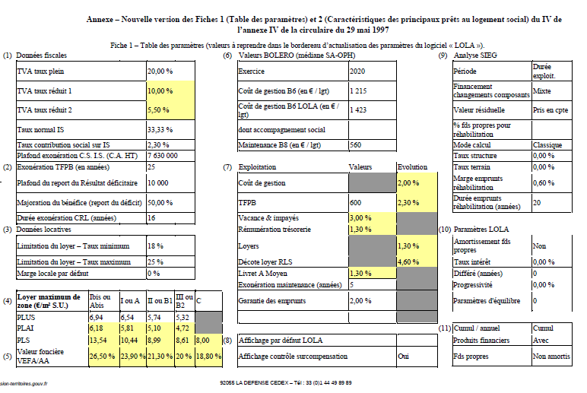
C ≤ (© - ®) +兀☺
^{Paramètres}
^{de}
^{référence}
⁼
^{Note DHUP}
^{LOLA}

Slide 17
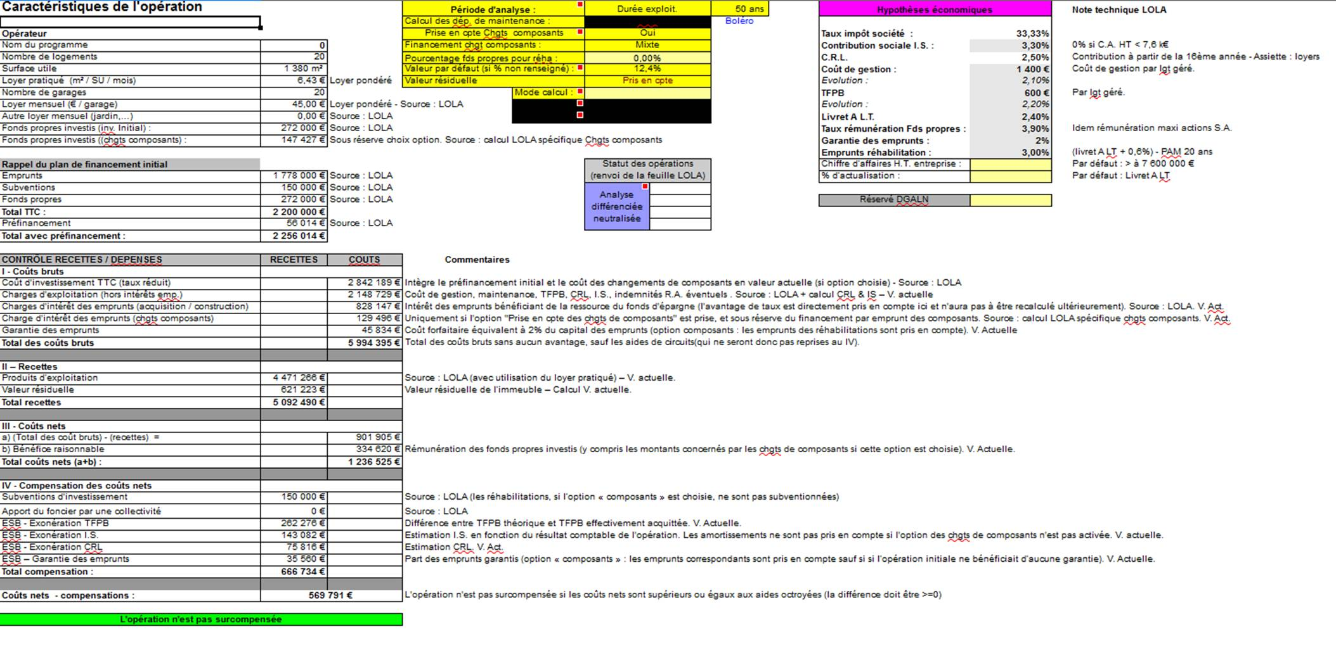
Contrôles SIEG dans LOLA (DHUP)

Slide 18

CONSTRUCTION DE LOGEMENTS SOCIAUX OUTRE MER - Régime des compensations de service public
Contrôle d'absence de surcompensation d'une opération d'investissement

Slide 19
Principes généraux de la compensation applicable au SIEG de logement social
Absence de « surcompensation » si :
coûts nets + bénéfice raisonnable > compensation totale
Un test d’absence de surcompensation en deux temps :
test prévisionnel au moment de l’instruction du dossier
test actualisé au moment du paiement du solde
Valeur actuelle nette sur 40 ans des recettes et des dépenses
Le taux d’actualisation est le taux du livret A long terme, soit 2,4 %
Valeur 2020 : 1,3 %

Slide 20
Exemple de calcul pour une opération de construction de 120 logements
Plan de financement (88 LLS et 32 LLTS) :
Coût HT : 15,6 M€
Foncier : 4,1 M€
Honoraires : 1,4 M€
Bâtiment : 10,1 M€
TVA (2,1 %) : 0,3 M€
Subvention Etat LBU Construction : 1,8 M€
Avantage fiscal rétrocédé (LODEOM) : 4,7 M€
Subvention de la Commune : 0,3 M€
Prêt LLS : 6,9 M€
Prêt LLTS : 2,2 M€

Slide 21
Exemple de calcul pour une opération de construction de 120 logements
Coûts bruts : 32,8 M€
Coût HT 15,6 M€
TVA 0,3 M€
Charge d’intérêts des emprunts (VAN sur 40 ans) 4,5 M€
Frais de gestion (VAN sur 40 ans) / 1250 € par logement / +2,10 % par an 5,5 M€
GR (VAN sur 40 ans) / 0,8 % du coût du bâti / différé 2 ans / +1,70 % par an 2,7 M€
TFPB (hors exonération) / VAN sur 40 ans / +2,20 % par an 4,1 M€
Coût de la garantie : 0 ou 2 % du montant des prêts hors LLTS si CGLLS 0 M€
Prélèvement CGLLS (VAN sur 40 ans) 0,1 M€
Recettes nettes : 20,1 M€
Loyers (VAN sur 40 ans) / +1,60 % par an 21,1 M€
Pertes dues aux impayés (2,5 %) et à la vacance (2 %) 0,9 M€

Slide 22
Exemple de calcul pour une opération de construction de 120 logements
Coûts nets = coûts bruts – recettes nettes : 12,3 M€
Bénéfice raisonnable : 0 M€ (pas de fonds propres dans l’opération)
Rémunération des fonds propres au taux du livret A long terme + 1,50 %, soit 3,90 %.
Ce taux correspond à la rémunération maximale des actions des SA HLM (CCH)
Somme des co compensations : 9,2 M€
Subventions 2,1 M€
Avantage fiscal rétrocédé 4,7 M€
Exonération de TFPB 2,4 M€
Absence de surcompensation. Taux de compensation : 74 %

Slide 23
Valeurs 2020 pour la même opération de construction de 120 logements
Coûts bruts : 34,7 M€
Coût HT 15,6 M€
TVA 0,3 M€
Charge d’intérêts des emprunts (VAN sur 40 ans) 3,0 M€
Frais de gestion (VAN sur 40 ans) / 1250 € par logement / +2,00 % par an 6,8 M€
GR (VAN sur 40 ans) / 0,8 % du coût du bâti / différé 2 ans / +1,70 % par an 3,6 M€
TFPB (hors exonération) / VAN sur 40 ans / +2,30 % par an 5,2 M€
Coût de la garantie : 0 ou 2 % du montant des prêts hors LLTS si CGLLS 0 M€
Prélèvement CGLLS (VAN sur 40 ans) 0,1 M€
Recettes nettes : 24,2 M€
Loyers (VAN sur 40 ans) / +1,30 % par an 25,3 M€
Pertes dues aux impayés (2,5 %) et à la vacance (2 %) 1,1 M€

Slide 24
Test d’absence de surcompensation – Calcul avec les valeurs 2020
Coûts nets = coûts bruts – recettes nettes : 10,5 M€
Bénéfice raisonnable : 0 M€ (pas de fonds propres dans l’opération)
Rémunération des fonds propres au taux du livret A long terme + 1,50 %, soit 3,90 %.
Ce taux correspond à la rémunération maximale des actions des SA HLM (CCH)
Somme des co compensations : 9,5 M€
Subventions 2,1 M€
Avantage fiscal rétrocédé 4,7 M€
Exonération de TFPB 2,8 M€
Absence de surcompensation. Taux de compensation : 91 %

Slide 25
Le contrôle d’absence de surcompensation dans Lola
L’outil LOLA comporte une feuille « SIEG »
Le remplissage est automatique
Dès lors que l’opération n’est pas surcompensée, l’agrément est possible
Principe identique mais quelques différences avec l’outil DOM :
  Prise en compte d’une valeur résiduelle
  Les aides comprennent une simulation de calcul pour l’exonération d’IS et de CRL
  Retours d’expériences ?

